Slide 1
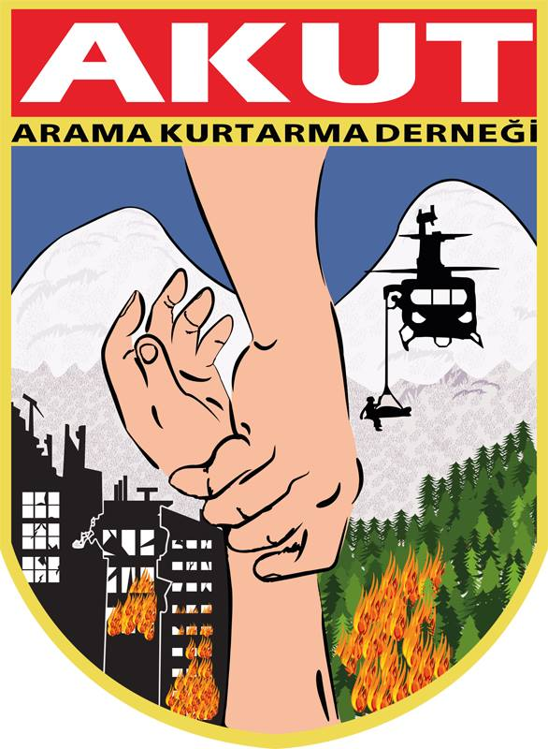

Slide 2
AKUT
1994 senesinde Bolkar Dağlarında kaybolan 2 üniversite öğrencisinin 14 gün arandığı ve sonuçsuz kalan arama çalışmalarının akabinde, dağları iyi bilen fakat arama kurtarma konusunda bilgileri sınırlı olan bir grup dağcı bir araya gelerek 1995 senesinde AKUT’u kurmuştur.
Bu grup, aynı yıl AKUT ismi altında, Uludağ’da ilk kurtarma faaliyetini gerçekleştirmiştir. Dernek 14 Mart 1996 yılında “AKUT Arama Kurtarma Derneği” adı altında resmî kuruluşunu tamamlamıştır.

Slide 3
Kuruluşunun başında hedefi, dağlarda ve diğer zorlu doğa koşullarında doğru ve etkin arama kurtarma faaliyetleri düzenlemek olan AKUT 1997 yılının Ocak ayında deprem eğitimini, Haziran ayında ise ilk sel eğitimini alarak, talep edildiği takdirde doğal afetlerde de ilgili resmî kurumlara yardımcı olabilir hale gelmiştir.
1998 senesinde, Adana-Ceyhan depreminde gösterdiği yararlılıklar nedeniyle, Bakanlar Kurulu kararıyla 19 Ocak 1999’da “Kamu Yararına Dernek” statüsü almıştır.

Slide 4
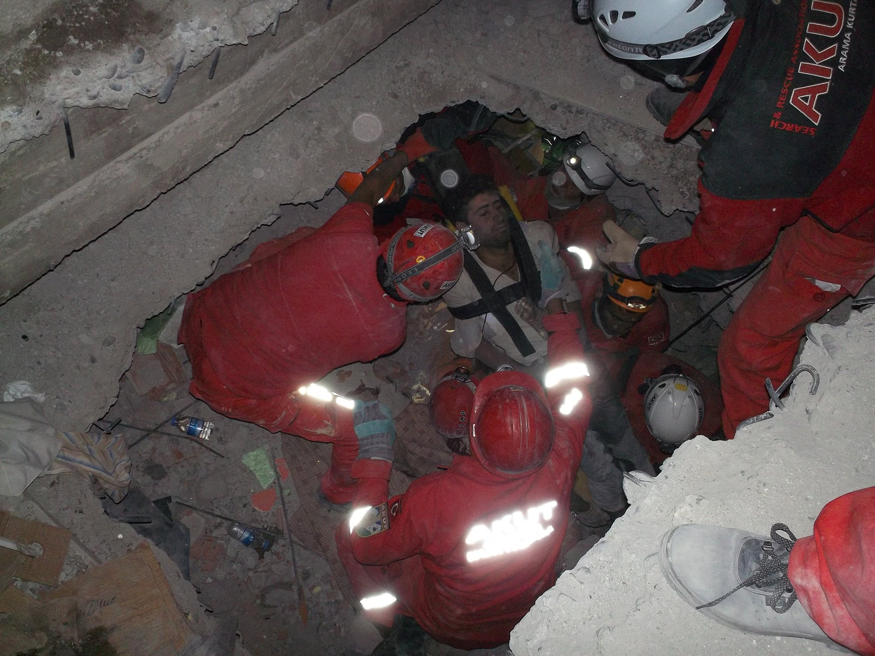
AKUT, Arama kurtarma operasyonlarına ve kendi içerisindeki yapılanmasını sürdürmeye devam ederken, 17 Ağustos 1999 tarihinde Marmara Depremi meydana gelmiştir. Bu süreçte AKUT 150 gönüllüsü ile çalışarak 200’ün üzerinde insanın hayatını kurtarmıştır. 17 Ağustos 1999 öncesinde ülkemizde arama kurtarma konusuna odaklanmış tek gönüllü dernek olan AKUT, birçok sivil toplum örgütü ile kamu ve özel sektör kuruluşlarının arama kurtarmaya bakış açılarını, yaklaşımlarını değiştirerek yeni atılımların da öncüsü olmuştur.

Slide 5
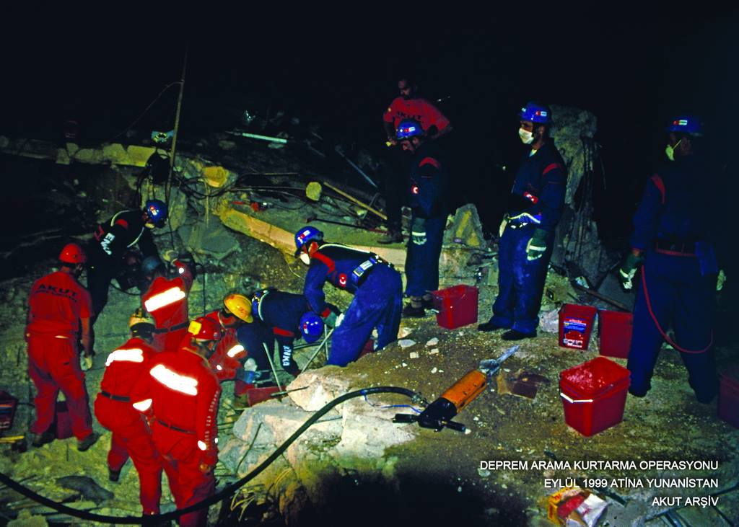
AKUT yalnızca Türkiye’de değil yurt dışında da bilgi ve birikimini faydaya dönüştürmek ve insan hayatı kurtarmak için faaliyetlerde bulunmuştur. Marmara Depreminin hemen ardından gelen Yunanistan-Atina depreminde, arama kurtarma çalışmalarında aktif olarak görev almıştır. Atina depreminin ardından yine 1999 yılında Tayvan, 2001 yılında Hindistan, 2003 yılında İran, 2005 yılında Pakistan, 2010 yılında Haiti, 2015Nepal depremlerinde arama kurtarma; 2000 yılındaki Mozambik selinde ise tıbbi destek çalışmaları gerçekleştiren AKUT, uluslararası alanda konumunu günbegün geliştirmiştir.

Slide 6
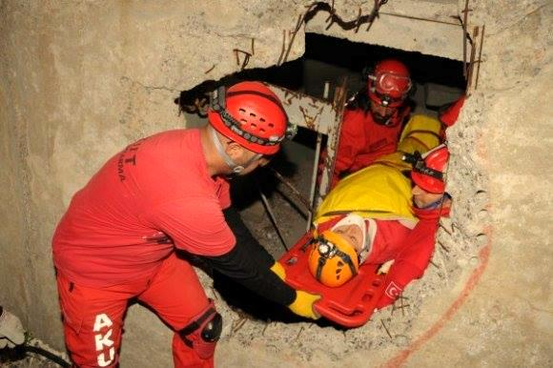

Slide 7
1999 yılından beri Birleşmiş Milletler şemsiyesi altında bulunan Arama Kurtarma Danışmanlık Grubu INSARAG’ın üyesi olan AKUT, tüm dünyada uluslararası standartlara uygun, arama kurtarma ekipleri içinde deprem konusunda en deneyimli ve bilgili ekiplerden biri haline gelmiştir.
INSARAG standartlarına göre “Ağır Arama Kurtarma Ekibi” (Heavy) ve “Orta Ölçekli Arama-Kurtarma Ekibi” (Medium) olmak üzere gerçekleşen sınıflandırma içerisinde AKUT, “Sınıflandırılmış Orta Seviye Ekip” grubunda Türkiye’de bu sertifikayı alarak ilk olmuştur.
Gücünü vatan ve insan sevgisinden alan AKUT bugün ülke genelinde 35 ekibi ve kurulma çalışmaları devam eden yeni ekipleriyle, sayısı her geçen gün artan gönüllüleriyle, çalışmalarına özveri ve kararlılıkla devam eden bir arama kurtarma grubudur.

Slide 8
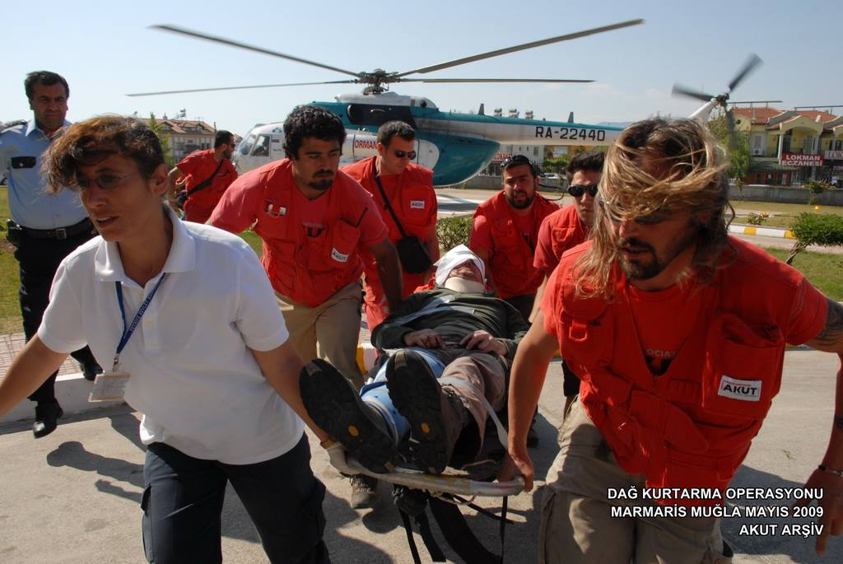
AKUT, kurulduğu günden bugüne dek gerçekleşen 2008 operasyonda 2208 kişiyi, 936 hayvanı kurtarmış ve 291 ex bireyi de bulundukları yerden kurtararak sağlık ekiplerine teslim etmiştir.

Slide 9
Türkiye’nin en güvendiği kurumlardan biri olan AKUT, sosyal sorumluluk anlayışıyla toplumumuzu bilinçlendirmeye yönelik faaliyetlerine de aralıksız devam etmektedir. Seminer birimimiz bu kapsamda yılda ortalama 2.000 oturumla, 100.000 kişiye ulaşarak “Temel Afet Bilinçlendirme” ve “Deprem Bilinçlendirme” seminerleri vermektedir
AKUT Çocuk Akademisi, AKUT Spor Kulübü, AKUT Kültür Sanat Kulübü, AKUT Kent Gönüllüleri, AKUT Öğrenci Toplulukları, AKUT Vakfı gibi yapılanmalarıyla, her yaş grubundan bireye ulaşmayı hedefleyen AKUT, % 100 gönüllülük esasıyla işleyişine devam etmekte; bağışlar ve kurumlara verdiği eğitimlerle mali kaynak sağlamaktadır.

Slide 10
AKUT'UN MİSYONU
Dağ ve doğa koşullarında meydana gelen kaybolma ve kaza olaylarında, deprem, sel gibi doğal afetlerde ve büyük kazalarda, tamamen gönüllü olarak, amatör bir çalışma ve profesyonel bir yaklaşım ile, başı dertte olan kişilere en kısa sürede ulaşmak, yardım için gereken uygun koşulları yaratmak, doğru arama ve kurtarma çalışması yaparak, kazazedelere temel ilkyardım desteğini sağladıktan sonra emniyetli ortam koşullarına nakillerini sağlamak, bu tür olaylarda can kaybını en aza indirmek ve arama kurtarma konularında toplumu bilgilendirmek derneğimizin temel amacıdır.

Slide 11
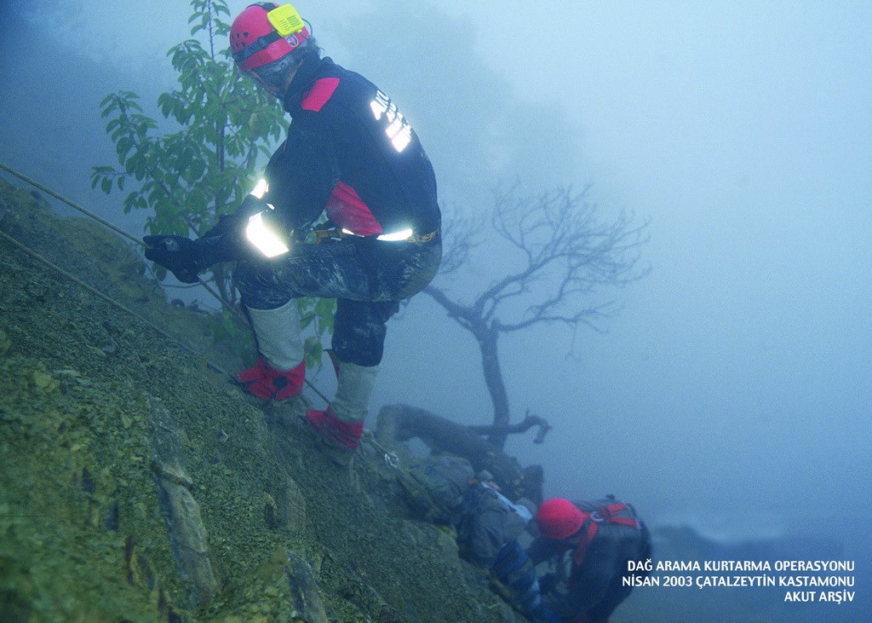

Slide 12
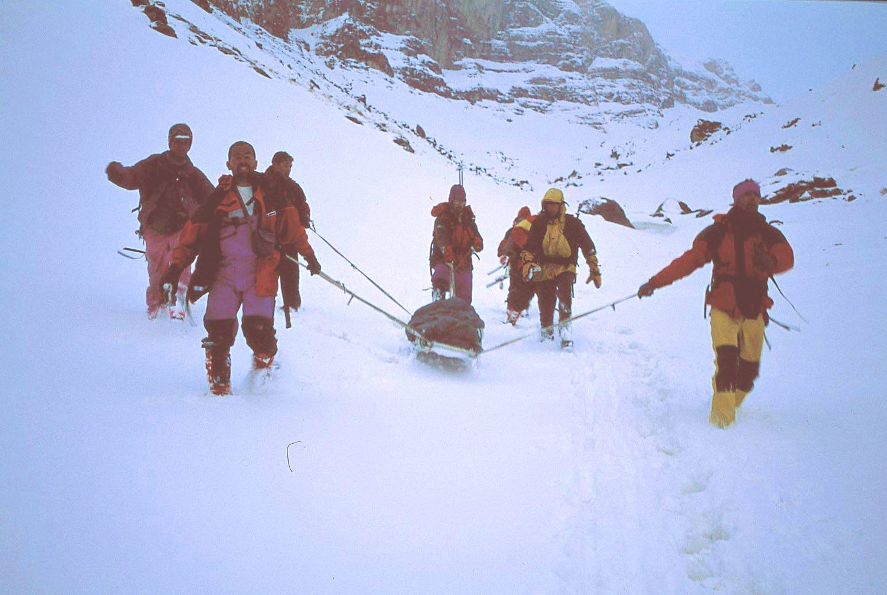

Slide 13
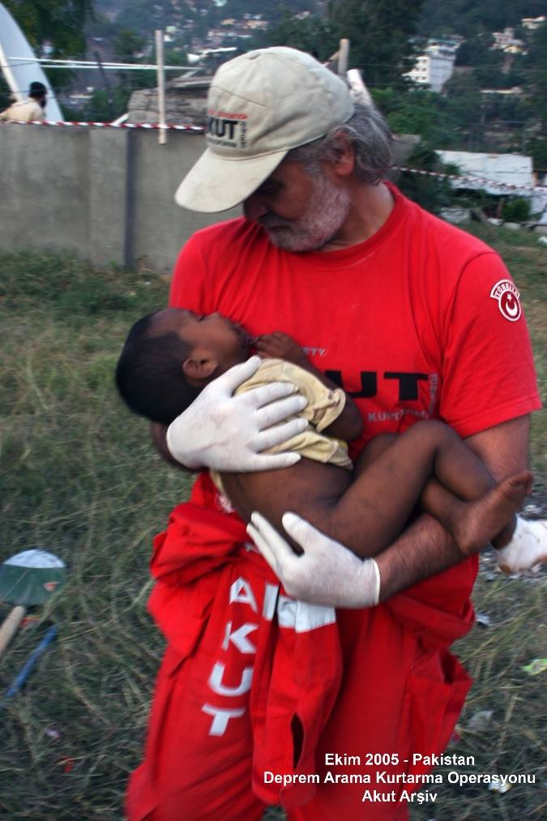
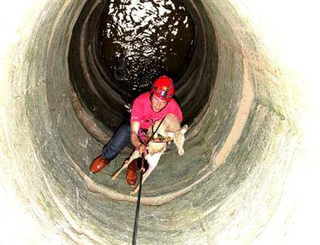
AKUT'UN DEĞERLERİ
Gönüllülük
Karşılıksız yardımseverlik
İnsan hayatına değer vermek
Dürüstlük
Güvenilirlik

Slide 14
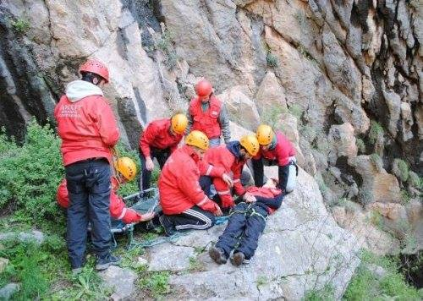

Slide 15
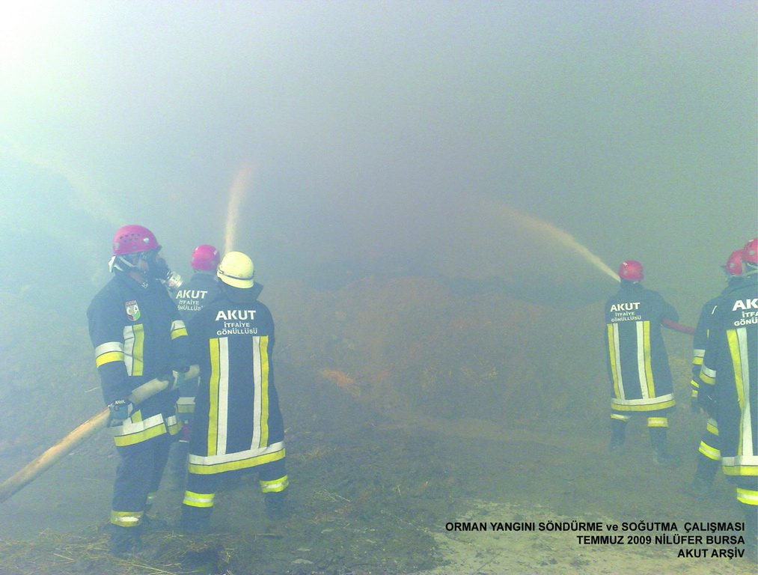

Slide 16
AKUT YAYINLARI

Slide 17

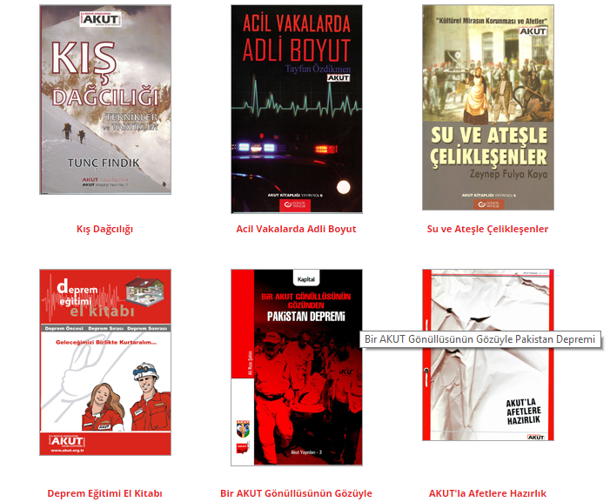

Slide 18
HAZIRLAYANLAR
HASAN BUĞRAHAN BAŞSOY 12010308045
BATUHAN EHAT BAŞ 11010308031

